Slide 1
Карьерный навигатор
Проект выполняли: Кошелев Александр
Фуфлыгин Никита
Иванов Денис ГБОУ Вешняковская школа , 10 «Б» класс Руководитель проекта: преподаватель «НИУЯ МИФИ» Скороходов Данил Андреевич

Slide 2
Актуальность
Проект был взят на заказ от фирмы «ГАУ ИДПО ДТиСЗН (2024-ИДПО-1)» по созданию сайта навигатора для учеников 8-ых классов

Slide 3

Цель
Задачи
Описать функционал разрабатываемого продукта Выделить и изучить список литературы для написания сайта Изучить работу ИИ для внедрения его в продукт Написать сайт
Внедрить ИИ
Протестировать работу продукта на одноклассниках
Наша цель создать сайт, который поможет восьмиклассникам определиться с их будущей профессией

Slide 4
Методика выполнения работы
Мы решили писать сайт без backend, поскольку для успешной работы сайта достаточно frontend части, так же мы сделали вывод, что для основными языками программирования для нас станут javascript, html и css.
ИИ мы решили выбрать chatGPT, поскольку это современный вариант, который идеально подходит для наших задач

Slide 5

Материалы
Оборудование и ПО
1) FreeCodeCamp,
2) MDN Web Docs (Mozilla Developer Network),
3) The Odin Project
Visual studio, github
Это изображение, автор: Неизвестный автор, лицензия: CC BY-SA

Slide 6
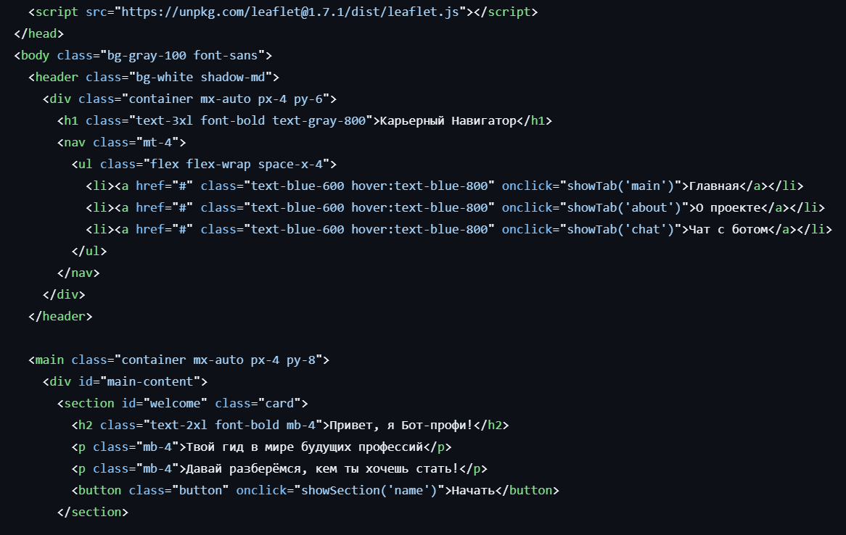
Отрывок работы html кода

Slide 7
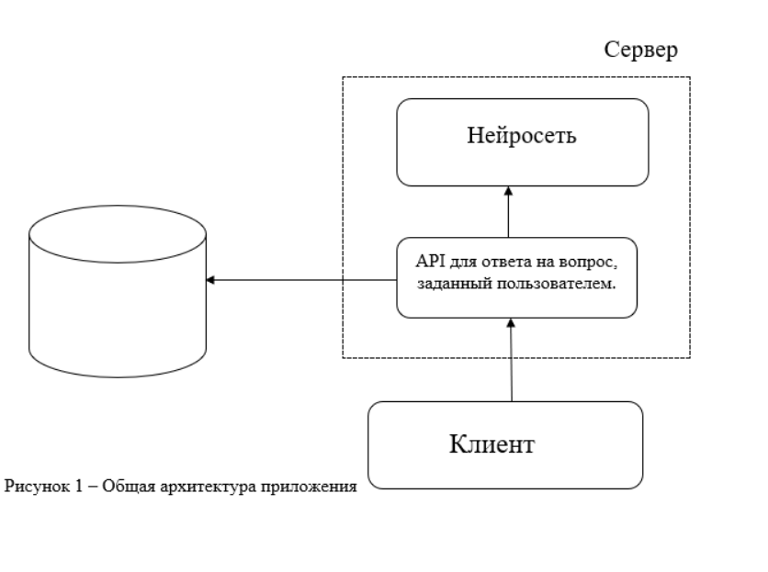
Архитектура сайта

Slide 8
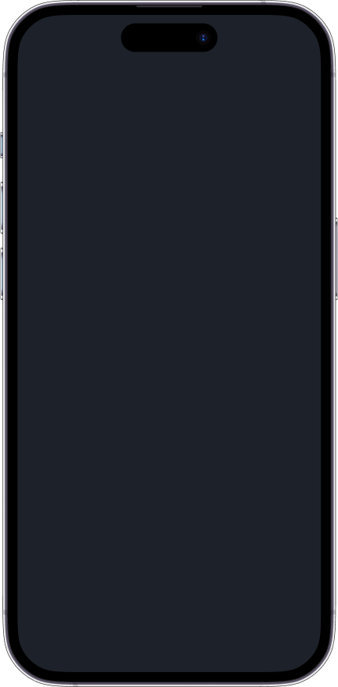
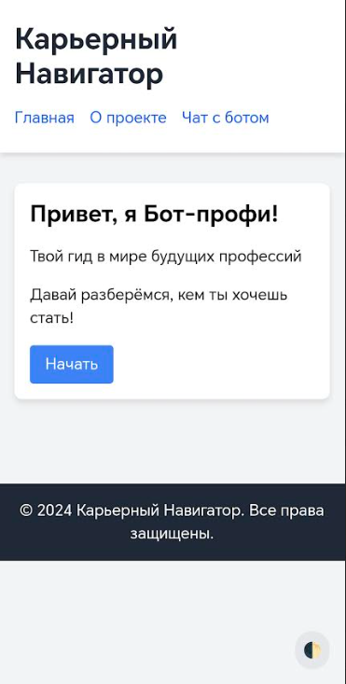
Результат
В результате мы получили приложение, которое отлично справляется со своими задачами, работает как на телефоне,так и на пк
6

Slide 9
Дальнейшее развитие проекта
В планах доработать сайт, добавить больше возможностей и написать собственную ИИ
7

Slide 10
Список литературы
Tailwind CSS – документация Официальная документация фреймворка с подробным описанием классов и примерами.
Leaflet – документация Подробное описание API библиотеки для работы с интерактивными картами.
Marked – документация Официальный сайт библиотеки для парсинга Markdown в HTML.
8

